Slide 1

Әл-Фараби атындағы Қазақ Ұлттық университеті
Жалпы және қолданбалы психология кафедрасы
Дәріс 5. Ежелгі Шығыс пен Орта ғасыр философиясындағы
Жан туралы
Психологиялық Пікірлер
Дәріскер: Психология ғылымдарының докторы, профессор Тоқсанбаева Н.К.

Slide 2

І. Ежелгі Қытай
Ежелгі Қытай философиясында жан мен тәннің бірлігі
Ежелгі қытай философиясы адамды "жүрек-ой" (心, xīn) ұғымы арқылы тұтас жүйе ретінде қарастырады. Бұл тек эмоциялардың орталығы ғана емес, сонымен қатар ойлау, ниет ету және моральдық таңдау жасау қабілетін білдіреді.
Мысалы, Мэнцзы (б.з.д. IV ғ.) жүрек-ойдың ішкі ізгілік пен моральдық бағыттаушы рөлін ерекше атап өткен. Оның айтуынша, адамның туа біткен ізгіліктері (мейірімділік, әділеттілік) жүрек-ой арқылы көрініс табады.
Сонымен қатар, "Ци" (气) ұғымы орталық орын алады. Бұл – жан мен тәннің энергиясын біріктіретін, барлық тіршіліктің негізі болып табылатын өмірлік күш. Адамның денсаулығы, эмоциялық жағдайы және ақыл-ойы осы ци энергиясының үйлесімді ағымына тікелей байланысты.

Slide 3




І. Ежелгі Қытай
Ци және жанның табиғаты
Өмірлік Күш
Жанның Нәзіктігі
Ци – бұл әлемдегі барлық нәрсенің, соның ішінде адам жанының негізі болып табылатын, үнемі қозғалыста болатын энергия. Ол материя мен рухтың шекарасында орналасқан.
Қытай философиясында жан өте нәзік, жеңіл және жарықтанған ци ретінде сипатталады. Ол адамның ойлау, сезіну және өзін-өзі тану қабілетін береді.
Тәннің Тығыздығы
Бөлінбейтін Тұтастық
Ал тән – бұл ци-дің тығыз, материалдық формасы. Дене және оның функциялары ци энергиясының шоғырлануы мен қозғалысы арқылы жүзеге асады.
Бұл көзқарас жан мен тәннің бөлінбейтін тұтастығын баса көрсетеді. Олар бір-бірімен тығыз байланысты және бірінсіз бірі өмір сүре алмайды.

Slide 4

І. Ежелгі Қытай
Қытай философиясындағы эмоциялық түсініктер
Эмоциялар қытай философиясында ішкі сезімнен гөрі, сыртқы жағдайларға немесе оқиғаларға жауап ретінде қарастырылады. Олар адамның қоршаған ортамен әрекеттесуінен туындайды.
"Цин" (情) ұғымы эмоцияның табиғатын, адамның ниетін және сезімдерін толық қамтиды. Бұл – адамның ішкі әлемі мен сыртқы әлем арасындағы байланысты сипаттайтын күрделі түсінік.
Эмоциялар тек жеке тәжірибе ғана емес, олар моральдық және когнитивтік рөл атқарады. Олар адамның ақыл-ойын жетілдіріп, әрекеттерін реттеуге көмектеседі. Қытай философиясында ақыл мен сезім біртұтас болып саналады, оларды бөлек қарастыру мүмкін емес.

Slide 5



ІІ. Орта ғасырлық Ислам
Ислам философиясындағы жан және ерік
Әбу Наср әл-Фараби
Құрандағы Бақылау
Ашуды Басу
Ұлы ойшыл әл-Фараби ерікті адамның рухани және табиғи әрекеттерін бағыттайтын күш ретінде түсіндіреді. Ол ерікті жанның маңызды функциясы деп білген.
Қасиетті Құранда ерік пен өзін-өзі бақылау адам кемелдігінің негізі ретінде қарастырылады. Адам өз нәпсісін тізгіндеп, жамандықтан аулақ болуға шақырылады.
Ислам этикасында ашулануды басу, нәпсіні тежеу ақыл мен еріктің үйлесімділігін талап етеді. Бұл – рухани дамудың маңызды көрсеткіші.
Ислам философиясында жан – тек тіршіліктің қайнары ғана емес, сонымен қатар моральдық және интеллектуалдық дамудың орталығы.

Slide 6
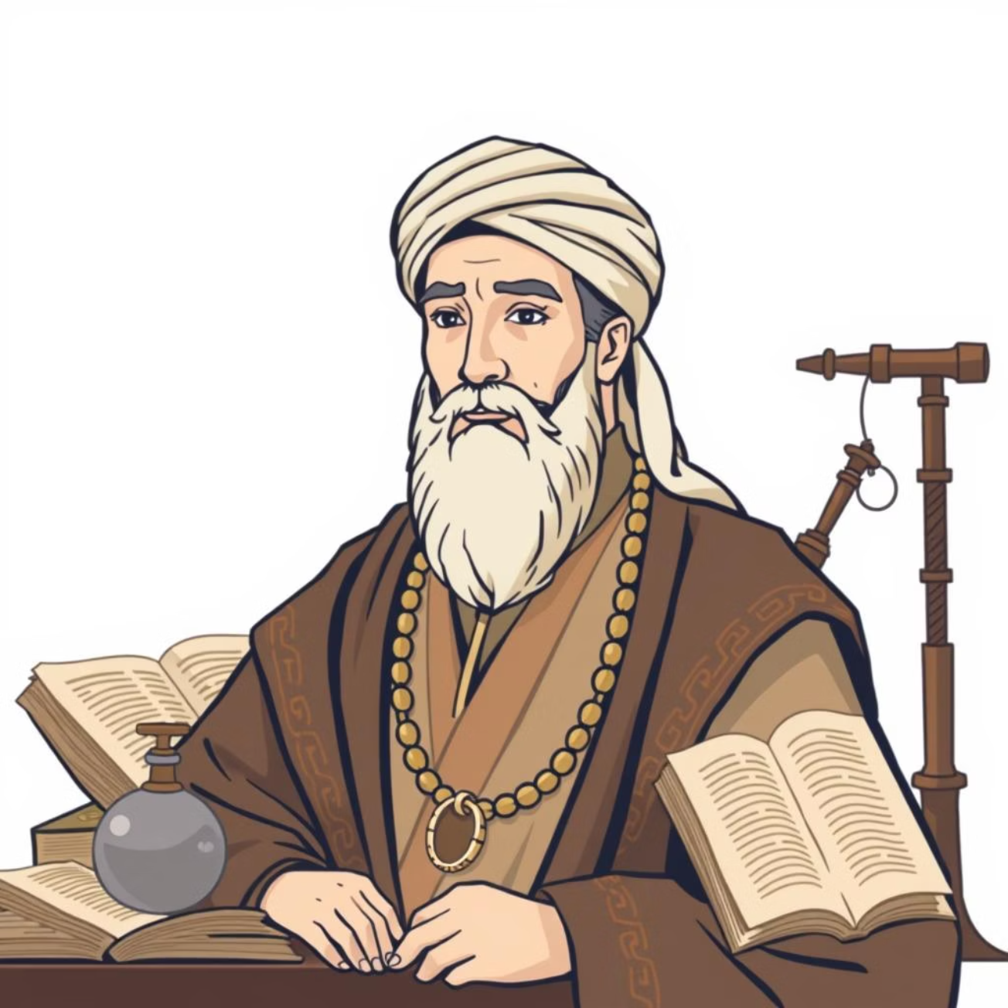
ІІ. Орта ғасырлық Ислам
Орта ғасырлық шығыс философтарының жан туралы көзқарастары
Әбу Әли Ибн Сина, Шығыс медицинасы мен философиясының корифейі, жанды ақыл мен сезімнің үйлесімі, адамның рухани негізі деп білді. Оның "Жан кітабы" еңбегінде жанның түрлері мен оның ақыл-ой әрекеттерімен байланысы егжей-тегжейлі зерттеледі.
Басқа да көрнекті ойшылдар, соның ішінде Әбу Райхан Беруни мен Жәлолиддин Давани жанның өзін-өзі тану мен тәрбиеге қатысты рөлін зерттеді. Олар жанды білім арқылы жетілдіруге және оның ізгіліктерді игерудегі маңыздылығына тоқталды.
Бұл философтардың пікірінше, жанның кемелденуі – білім мен моральдық тәрбиенің нәтижесі. Адам өз білімін арттырып, мінез-құлқын ізгілікке бағыттау арқылы жан дүниесін кемелдендіре алады.

Slide 7

ІІІ. Салыстырмалы Талдау
Қытай мен Ислам философиясындағы жанның ұқсастықтары мен айырмашылықтары
Qi Flow
Body-Mind Unity
Moral Soul
Ethical Harmony
Integrated Self
Islamic: Spiritual Growth
Chinese: Qi & Holism
Екі дәстүрде де жан мен тәннің бөлінбеуі, тұтастығы басым идея болып табылады. Адамды біртұтас жүйе ретінде қарастыру – екі философияның да ортақ тұжырымы.
Айырмашылықтарға келетін болсақ, Қытайда жан энергия (ци) ретінде, ал Исламда жан – рухани және моральдық күш ретінде басым сипатқа ие.
Дегенмен, екі жүйеде де өзін-өзі бақылау мен моральдық даму адамның кемелденуінде маңызды рөл атқарады.

Slide 8
ІV. Қазіргі Заманмен Байланыс
Жан туралы философиялық пікірлердің қазіргі психологияға ықпалы
Холистік Көзқарас
Ерік пен Өзін-өзі Бақылау
Жаңа Интерпретация
Қытай философиясының холистік (тұтастық) көзқарасы қазіргі психологиядағы интегративті тәсілдерге (мысалы, психосоматика) ұқсас. Бұл адамды дене, ақыл және рухтың біртұтастығы ретінде қарастыруға негізделген.
Исламдық дәстүрдегі ерік пен өзін-өзі бақылау ұғымдары қазіргі психологиядағы өзін-өзі реттеу (self-regulation) және когнитивті мінез-құлық терапиясы (CBT) принциптеріне сәйкес келеді.
Ежелгі философиялық идеялар қазіргі психотерапия мен этикада жаңаша интерпретацияланады. Олар позитивті психология мен этикалық дамуға негіз болады.

Slide 9
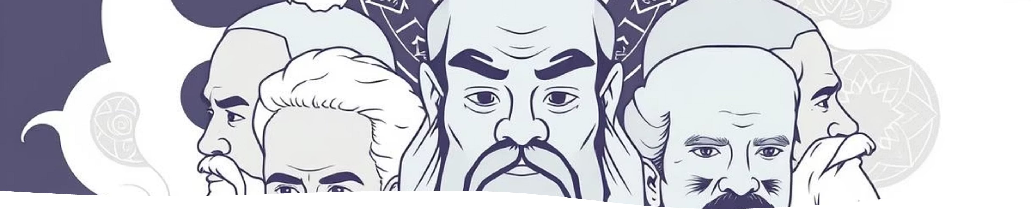

Slide 10
Қорытынды
Жан туралы ежелгі Шығыс пен Орта ғасыр философиясының маңызы
Тұтастық және Үйлесім
Жаңа Перспективалар
Өзін-өзі Тану
Жан мен тәннің тұтастығы, эмоция мен ақылдың үйлесімі – адам табиғатының терең түсінігіне жол ашады.
Бұл философиялық көзқарастар бүгінгі психология мен этикаға жаңа перспективалар ашып, адамды кешенді түрде зерттеуге шақырады.
Өзімізді тану мен жан дүниемізді дамыту – ежелгі даналықтың бүгінгі сабақтары, бұл бізді рухани және моральдық жетілуге бағыттайды.
Назарларыңызға рахмет!

